Slide 1
Konstytucja 3 maja
Mateusz Kopczyński kl.8e

Slide 2
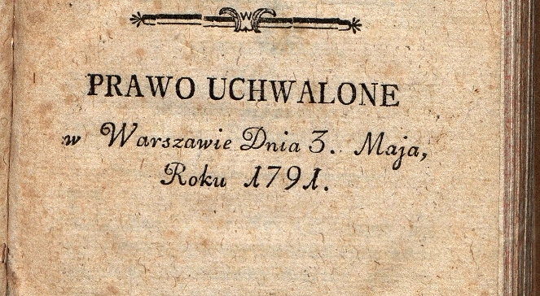
Okoliczności i Przyczyny
Okoliczności:
Autorami Konstytucji 3 maja byli Król Stanisław Poniatowski, Ignacy Potocki i Hugo Kołłątaj.
Nie obeszło się bez przeszkód podczas obrad w trakcie których uchwalono Konstytucję. W czasie obrad Sejmu Czteroletniego wielu posłów, pracujących na zlecenie państw ościennych (Rosji, Prus czy Austrii), sprzeciwiało się powołaniu ustawy zasadniczej.
Okazja nadarzyła się 3 Maja 1791 roku, wówczas wielu przeciwników konstytucji nie powróciło jeszcze z Wielkanocnego urlopu.
Po siedmiogodzinnych obradach Sejm zatwierdził konstytucję, a król Stanisław August Poniatowski ją podpisał.
Twórcy Konstytucji 3 Maja określili ją jako „ostatnią wolę i testament gasnącej Ojczyzny”.
Przyczyny:
Nadużycie liberum veto
Okupacja przez wojska rosyjskie
Chęć wprowadzenia trójpodziału władzy i dwuizbowego parlamentu
Potrzeba ograniczenia nadmiernych immunitetów prawnych

Slide 3
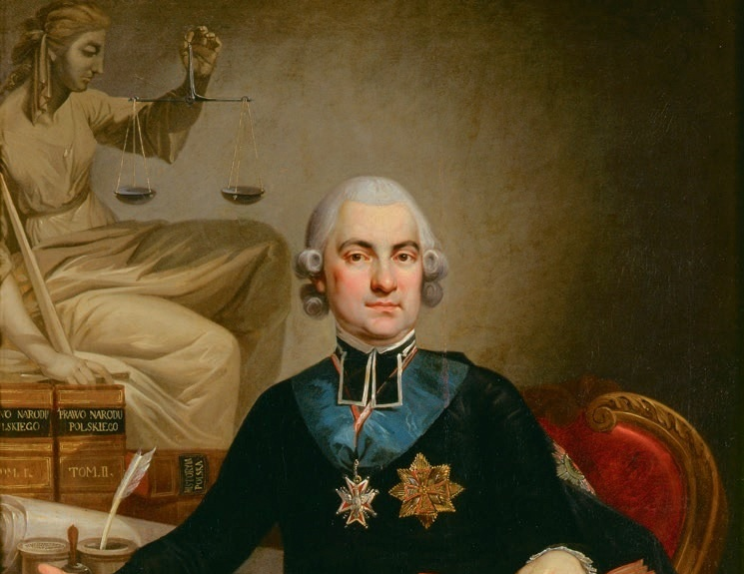
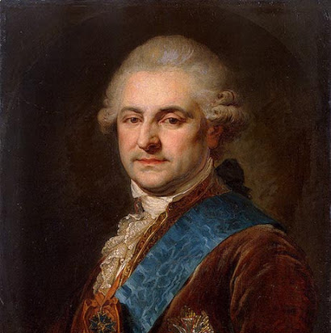
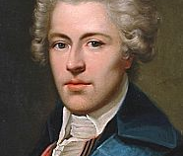
Autorzy
Autorami Konstytucji 3 maja byli Król Stanisław August Poniatowski, Ignacy Potocki i Hugo Kołłątaj

Slide 4
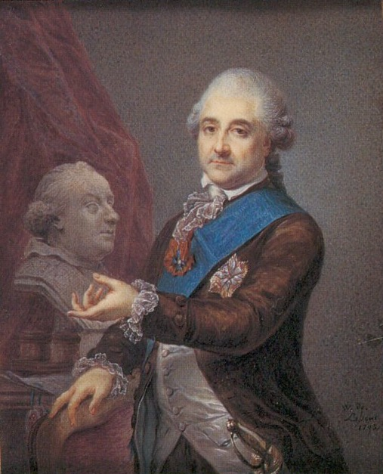
Postanowienia
W dniu ustanowienia Konstytucji 3 maja przestaje istnieć Rzeczpospolita Obojga Narodów, a w jej miejsce zostaje powołana Rzeczpospolita Polska.
Zniesiona zostaje też wolna elekcja, która w wieku XVIII w ogóle się nie sprawdziła, jej miejsce zastępuje władza dziedziczna, którą po śmierci Stanisława Augusta Poniatowskiego miał przejąć władca z dynastii Wettynów.
Aby czuwać nad bezpieczeństwem wprowadzono stałą armię, której liczebność miała sięgać 100 tysięcy żołnierzy.
ustanowiono podatki w wysokości 10% dla szlachty i 20% dla duchowieństwa – gołota, mieszczanie i chłopi byli zwolnieni z płacenia podatku.
Katolicyzm został uznany za religię panującą, jednocześnie zapewniono swobodę wyznań.
Konstytucja 3 maja wprowadzała pięciu ministrów – ministra policji, ministra pieczęci (spraw wewnętrznych), ministra pieczęci spraw zagranicznych, ministra belli (wojny) i ministra skarbu.

Slide 5
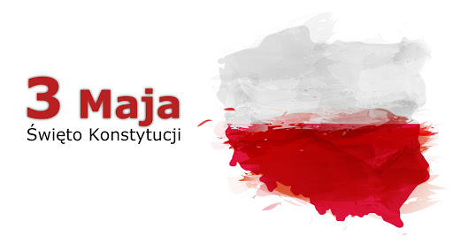
Władza po wprowadzeniu Konstytucji
Władzę ustawodawczą posiadał dwuizbowy parlament.
Władzę wykonawczą posiadała rada królewska w skład której wchodzili Król jako przewodniczący, pięciu ministrów, prymas Polski, oraz bez prawa głosu następca tronu, marszałek sejmu i dwóch sekretarzy.
Władza sądownicza- "Ustanawiamy przeto Sądy pierwszej instancji dla każdego województwa, ziemi i powiatu, do których sędziowie wybierani będą na sejmikach. Sądy pierwszej instancji będą zawsze gotowe i czuwające na oddanie sprawiedliwości tym, którzy jej potrzebują".

Slide 6
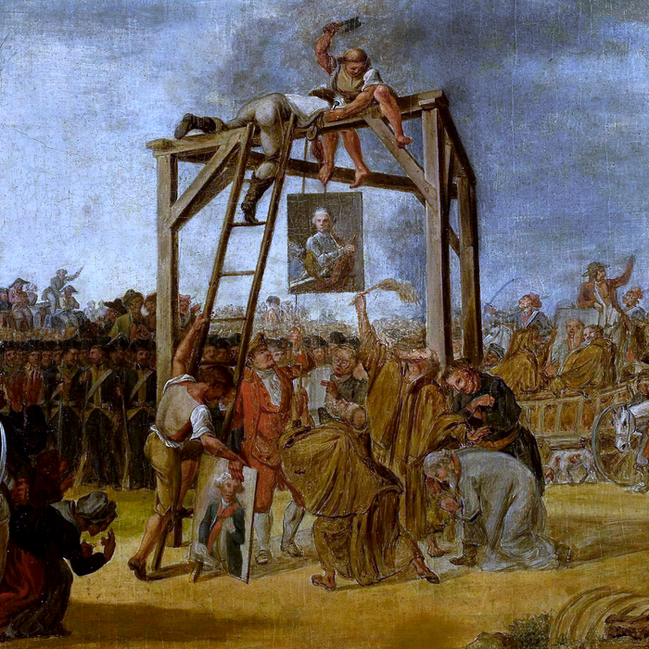
Wydarzenia w Rzeczpospolitej po uchwaleniu Konstytucji
w 1792 roku przeciwko reformom Sejmu Wielkiego, w tym konstytucji magnaci stworzyli Konfederację targowicką pod pretekstem ,,zagrożenia wolności".
O wszystkim poinformowali carycę Katarzynę II, poprosili ją o interwencję.
Rosja po uporaniu się z Turcją mogła skierować swoje wojska do Rzeczpospolitej. Tak rozpoczęła się wojna polsko-rosyjska zwana też wojną w obronie konstytucji.
Widmo klęski spowodowało, że do Targowicy dołączył też król złudnie sądząc, że uda się uratować część reform Sejmu Wielkiego.
Rosja pokonała wojska polskie, konstytucja przestała obowiązywać a rok później doszło do II rozbioru Polski dokonanego przez Rosję i Prusy.

Slide 7
Znaczenie Konstytucji dla Polski
To wydarzenie jest zakorzenione w świadomości narodowej i patriotycznej i może stanowić aspekt łączący nas jako społeczeństwo i naród. Konstytucja ciągle jest elementem, który dla wszystkich stron sporu politycznego jest czymś pozytywnym. To największa wartość, że ciągle potrafimy się wokół tej rocznicy łączyć i wspólnie ją świętować.
Cechą charakterystyczną dla tego dokumentu było objęcie pojęciem „naród” nie tylko szlachty ale i mieszczan oraz chłopów, którzy od tej pory mieli trafić pod opiekę prawa i rządu.
Święto Konstytucji 3 Maja obchodzono do ostatniego rozbioru. Świętowanie 3 Maja było zakazane we wszystkich zaborach, dopiero po I WŚ kiedy Polska odzyskała niepodległość Święto Konstytucji 3 Maja zostało wznowione. Podczas II WŚ w czasie okupacji niemieckiej i radzieckiej Święto zostało zdelegalizowane. Dopiero w 1981 roku władza ludowa zezwoliła na obchody 3-majowe. Od 1989 roku Święto Konstytucji 3 Maja – znów jest świętem narodowym, a od 2007 roku obchodzone jest również na Litwie.

Slide 8
Źródła
https://www.polskatradycja.pl/historia-polski/wydarzenia/konstytucja-3-maja.html
https://wiadomosci.onet.pl/kraj/konstytucja-3-maja-historia-zalozenia-data-powstania/dyjj5fd
https://www.gov.pl/web/mswia/229-rocznica-uchwalenia-konstytucji-3-maja
https://historia.wikia.org/pl/wiki/Konstytucja_3_Maja
https://www.salon24.pl/u/prawdziwy-blog1/863834,konstytucja-3-go-maja-kulisy-i-skutki
http://libr.sejm.gov.pl/tek01/txt/kpol/1791.html
https://www.dziennikwschodni.pl/magazyn/jakie-znaczenie-dzis-ma-dla-nas-konstytucja-3-maja,n,1000198623.html
https://eszkola.pl/historia/historyczne-znaczenie-konstytucji-3-maja-dla-polski-i-europy-6171.html
https://www.polskatradycja.pl/historia-polski/wydarzenia/konstytucja-3-maja.html

